Slide 1
Trabajo Práctico de Simulación N°1
Santiago Feldman, Tomás Agustín Castro

Slide 2
Parte 1: f.d.p. conjunta de dos variables aleatorias Gaussianas correlacionadas

Slide 3
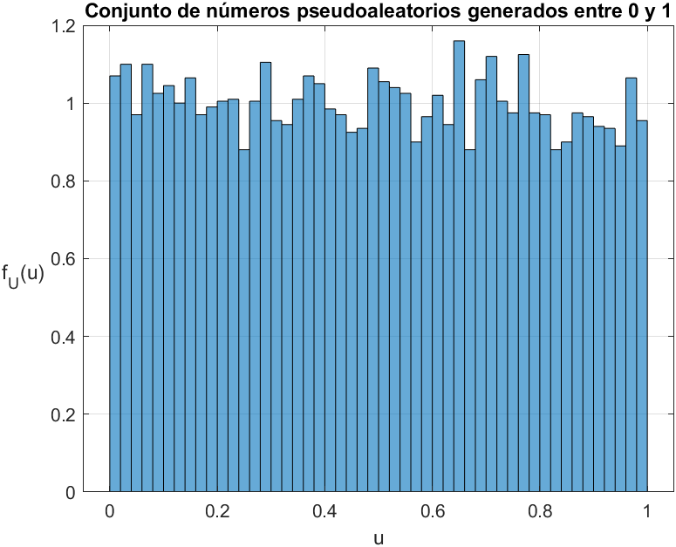

Método de simulación de Montecarlo
Generación de números pseudoaleatorios de 0 a 1:

Slide 4
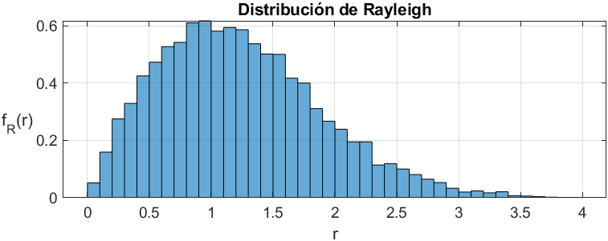
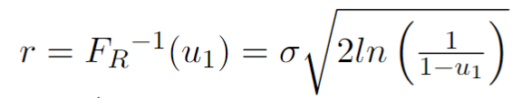


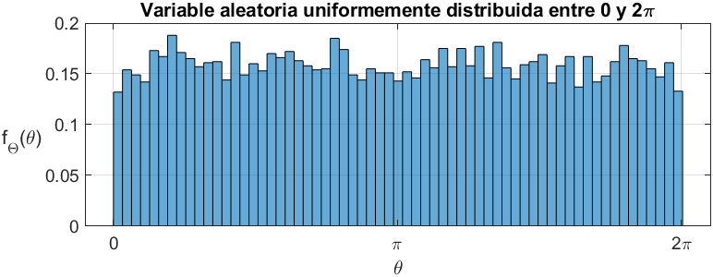

Método de simulación de Montecarlo
Obtención de las distribuciones de Rayleigh y uniforme de 0 a 2π:

Slide 5
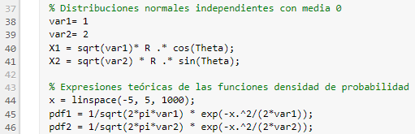
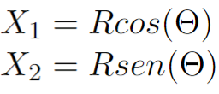
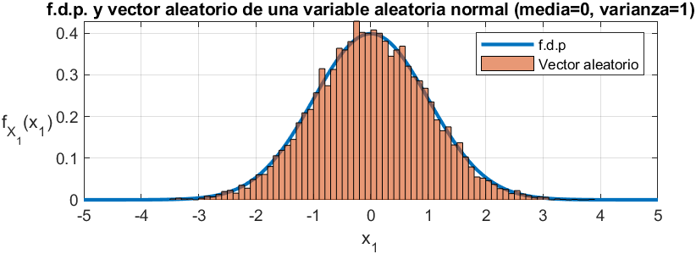
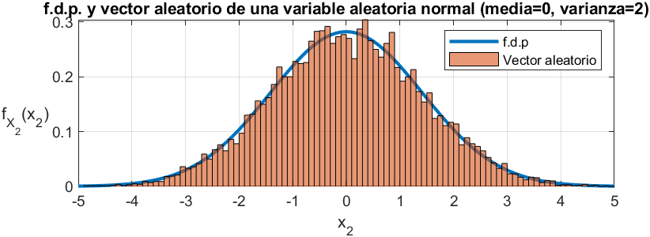
Método de simulación de Montecarlo
Transformación de coordenadas polares a cartesianas:

Slide 6
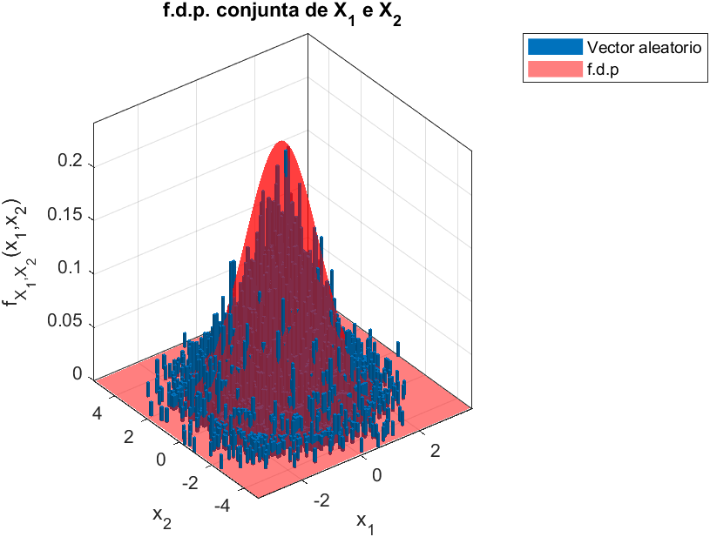
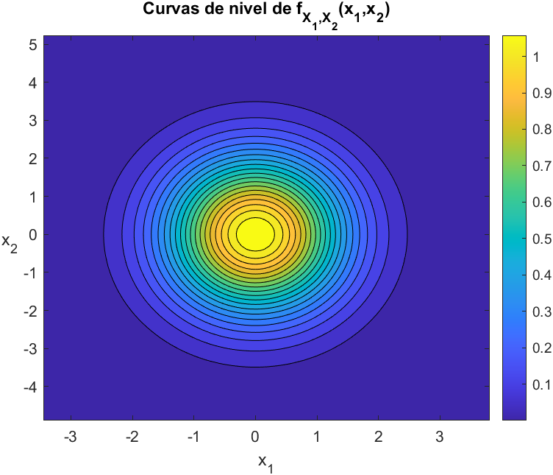
Variables aleatorias normales independientes
Como las varianzas de las normales son distintas, las curvas de nivel son elipses y no circunferencias.
Como las variables son independientes, los ejes de las elipses son paralelos a los ejes de coordenadas.

Slide 7

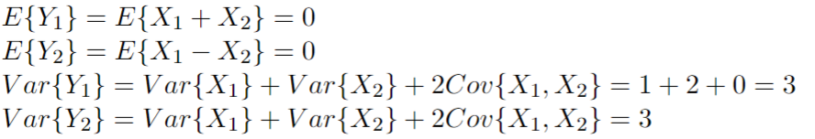
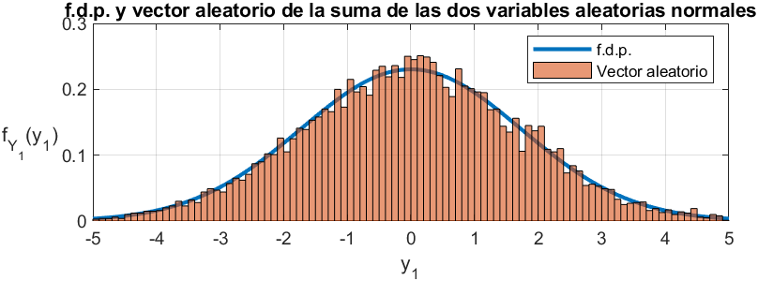
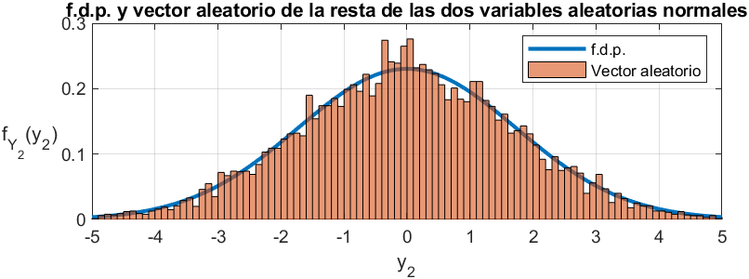
Variables aleatorias normales correlacionadas

Slide 8
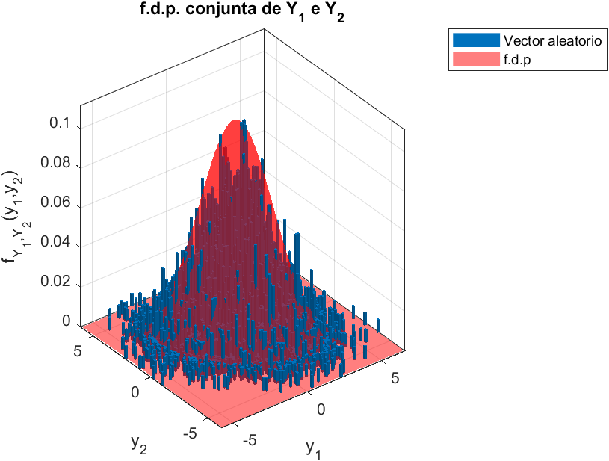
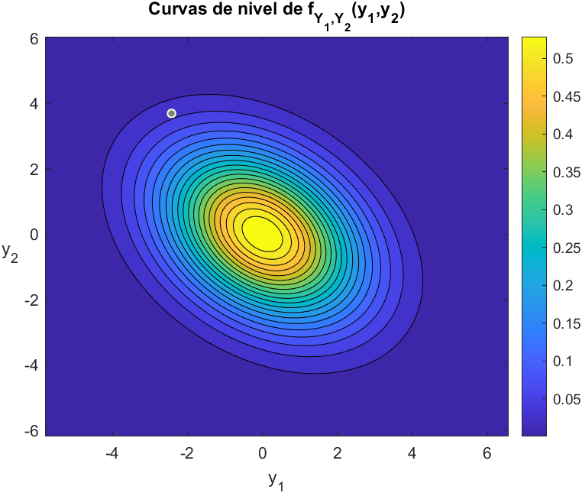
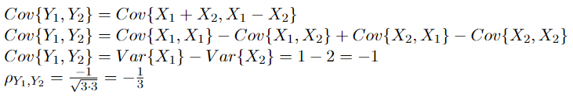
f.d.p. conjunta de las variables aleatorias
La orientación de las elipses indica que las variables tienen un coeficiente de correlación negativo.

Slide 9
Parte 2: dos variables aleatorias conjuntamente gaussianas

Slide 10

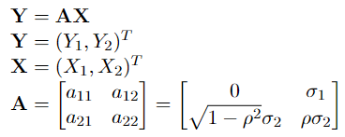
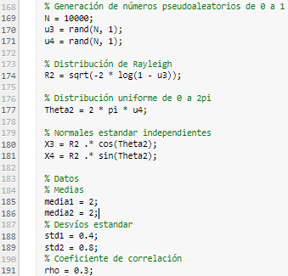
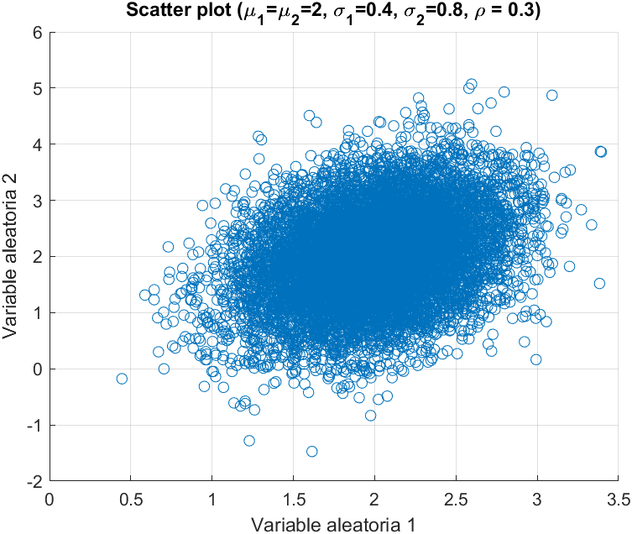


Slide 11
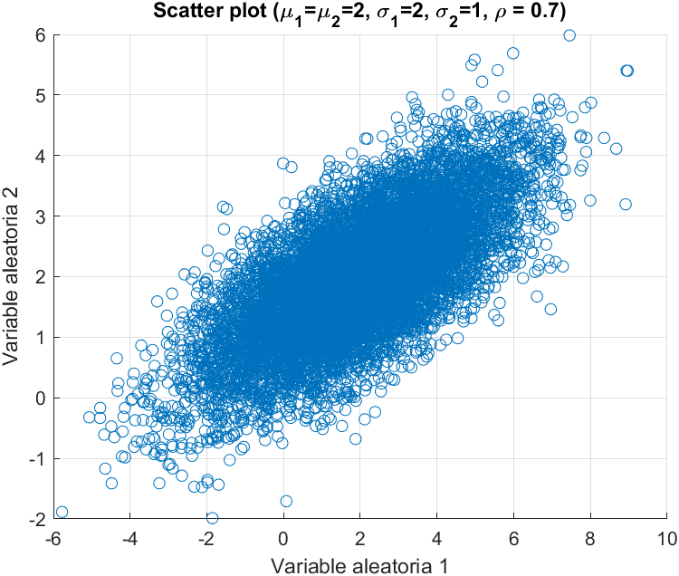
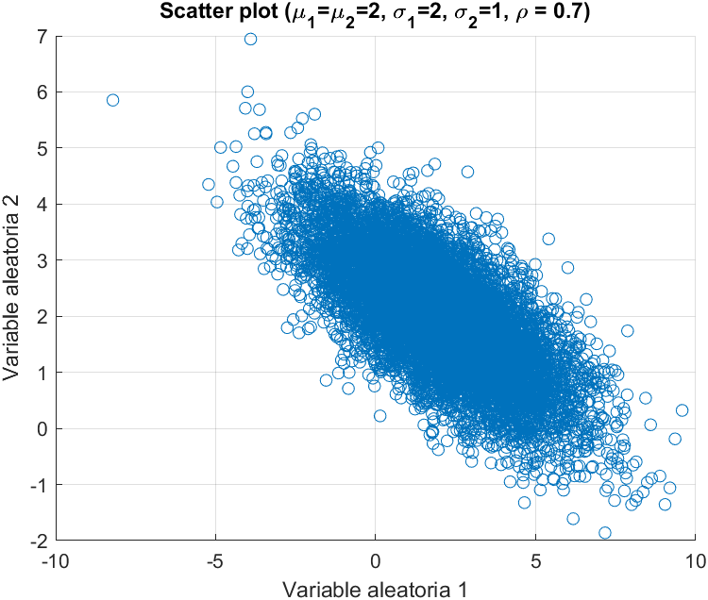
Efecto del signo del coeficiente de correlación:

Slide 12
Parte 3: señal binaria semialeatoria

Slide 13
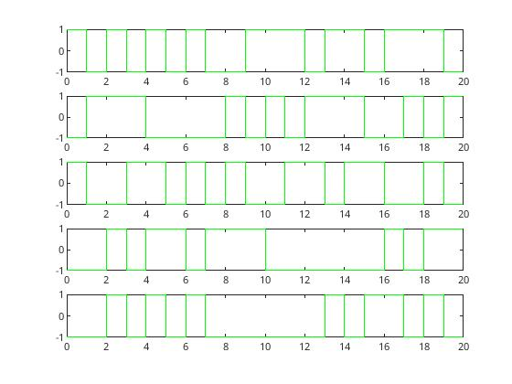
Situación
Consideramos un proceso aleatorio con un número arbitrariamente grande de señales binarias semialeatorias, cada una es arbitrariamente larga.
Por simplicidad, haremos el análisis en tiempos discretos, es decir para los enteros positivos:
n ~ t
1 ~ [0, T)
2 ~ [T, 2T)
…
N ~ [(N-1)T, NT)

Slide 14
Definiciones
Media en el ensamble para el n-ésimo instante: u[X[n]]
Media en el tiempo para la i-ésima señal: <Xi>
Varianza en el ensamble ‘’’’ : V[X[n]]
Varianza en el tiempo ‘’’’: V[Xi]
Autocorr. en el ensamble ‘’’’: Rxx(k, k+n) = u[X[k]*X[k+n]]
Autocorr. en el tiempo ‘’’’: Rxx(n) = <Xi[k]*Xi[k+n]>
Autocov. en el ensamble ‘’’’: Cxx(k, k+n) = Rxx(k, n) - u[X[k]]*u[X[k+n]]
Autocov. en el tiempo ‘’’’: Cxx(n) = Rxx(n) - <Xi>*<Xi>
→ La autocorr. en el ensamble es: rxx(n) = Cxx(k, k+n) / raíz*(Cxx(k,k)*Cxx(n,n))
→ La autocorr. en tiempo es: rxx(n) = Cxx(n) / Cxx(0)

Slide 15
Distribución discreta binaria uniforme
Consideremos una variable aleatoria discreta y binaria X, con probabilidades simétricas de 0,5 para los valores 1 y -1.
Es ya bien sabido que la media y la varianza de dicha variable valen 0 y 1 respectivamente.
Supongamos el promedio definido por: (1/N) * ∑_{k=1}^{N} X[k] ; donde cada X[k] es una variable aleatoria con los parámetros ya mencionados.
Las variables son independientes e idénticamente distribuídas. Por el teorema central del límite, el promedio converge a una distribución normal gaussiana estándar N(0, 1).

Slide 16
Combinaciones entre variables
Si se multiplican dos pares de variables diferentes cualesquiera (con las propiedades mencionadas anteriormente), X[i] * X[j]:
Si i != j, la distribución que resulta del producto sigue teniendo iguales características al ponderar las cuatro combinaciones posibles.
Si i == j, la variable pasa a ser determinística con un valor de 1
Por lo tanto, el promedio (1/N) * ∑_{k=1}^{N} X[k]*X[k+n] converge a 1 si n = 0, o a 0 en caso contrario

Slide 17
En conclusión
Sea X una señal binaria semialeatoria de tiempo discreto con amplitudes 1 y -1. Las variables ponderadas en los promedios temporales y de ensamble son todas de iguales parámetros, por lo tanto se concluye que la señal
Es ergódica en la media, la cual converge a cero.
Es ergódica en la varianza, la cual converge a uno.
Es ergódica en la autocorrelación y autocovarianza, las cuales convergen a uno si n = 0, o cero sino.
Es ergódica en el coeficiente de autocorrelación, el cual converge a uno si n = 0, o cero sino.

Slide 18
Código
function E = esperanza(X, i)
E = sum(X(:, i))/length(X(:,1));
end
function E = esperanza_temporal(X)
E = sum(X)/length(X);
end
function V = varianza(X, i)
V = sum(X(:, i) .* X(:, i))/length(X(:,1));
end
function V = varianza_temporal(X)
V = sum(X .* X)/length(X);
end
function Rxx = autocorrelacion(X, i, j)
Rxx = (sum(X(:, i) .* X(:, j)))/length(X(:,1));
end
function Rxx = autocorrelacion_temporal(X, n)
sum = 0;
for k=1:(length(X)-n)
sum = sum + X(k)*X(k+n);
end
Rxx = sum/length(X);
end
function Cxx = autocovarianza(X, i, j)
Cxx = autocorrelacion(X, i, j) - esperanza(X, i)*esperanza(X, j);
end
function Cxx = autocovarianza_temporal(X, n)
sum = 0;
for k=1:(length(X)-n)
sum = sum + X(k)*X(k+n) - esperanza_temporal(X)*esperanza_temporal(X);
end
Cxx = sum/length(X);
end
function rxx = coeficiente_r(X, i, j)
rxx = ((autocovarianza(X, i, j)) / sqrt(autocovarianza(X, i, i)*autocovarianza(X, j, j)));
end
function rxx = coeficiente_r_temporal(X, n)
rxx = autocovarianza_temporal(X, n) / autocovarianza_temporal(X, 0);
end

Slide 19
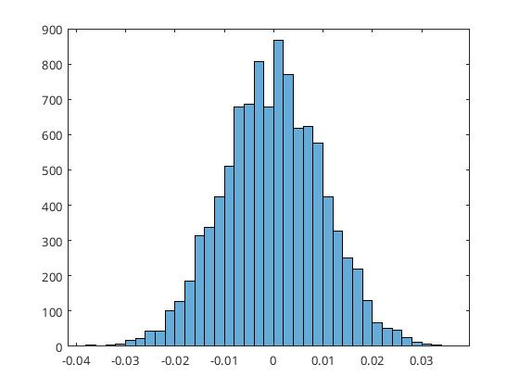
Código
N = 10000;
L = 10000;
X = 2*randi([0 1], N, L)-1;
p = zeros(1, 10000);
for i=1:10000
p(i) = esperanza_temporal(X(i, :));
end
histogram(p)

Slide 20

Código
N = 10000;
L = 10000;
X = 2*randi([0 1], N, L)-1;
p = zeros(1, 10000);
for i=1:10000
p(i) = esperanza_temporal(X(:, i));
end
histogram(p)

Slide 21
Simulación
Ejemplo de simulación para un ensamble de N señales, donde cada una es de largo L.
N | L | u[X(7)] | <u[X₁]> | V[X(9)] | <V[X₁]> | R[X(11,14)] | <R[X₁]> | r[X(5,6)] | <r[X₁]>
20 | 20 | 0,1 | -0,4 | 1 | 1 | -0,1 | 0,05 | -0,1919 | -0,1214
100 | 100 | -0,06 | 0,14 | 1 | 1 | 0,02 | 0,09 | -0,0153 | -0,1524
1000 | 1000 | -0,006 | -0,018 | 1 | 1 | -0,02 | 0,019 | -0,002 | -0,0133
10000 | 10000 | 0,0028 | 0,0092 | 1 | 1 | -0,0178 | -0,0047 | 0,0054 | 0,0044
20000 | 20000 | -0,0037 | -0,0108 | 1 | 1 | -0,0038 | -0,0063 | 0,0102 | 0,0054

Slide 22
Simulación
Ejemplo de simulación para un ensamble de N señales, donde cada una es de largo L.
N | L | R[X(11,14)] | <R[X₁]> | R[X(4,7)] | <R[X₁]> | R[X(1,1)] | <R[X₁]> | R[X(3,3)] | <R[X₁]>
20 | 20 | 0,2 | -0,15 | -0,4 | 0,15 | 1 | 1 | 1 | 1
100 | 100 | -0,02 | 0,01 | -0,04 | 0,01 | 1 | 1 | 1 | 1
1000 | 1000 | -0,02 | -0,025 | 0,004 | -0,025 | 1 | 1 | 1 | 1
10000 | 10000 | 0,0034 | 0,0011 | 0,005 | 0,0011 | 1 | 1 | 1 | 1
20000 | 20000 | -0,0026 | 0,0022 | -0,004 | 0,0022 | 1 | 1 | 1 | 1

Slide 23
Fin.

